Slide 1
Опасное молчание
Выполнил: учитель-логопед
Соколова Н.Н.
2020

Slide 2
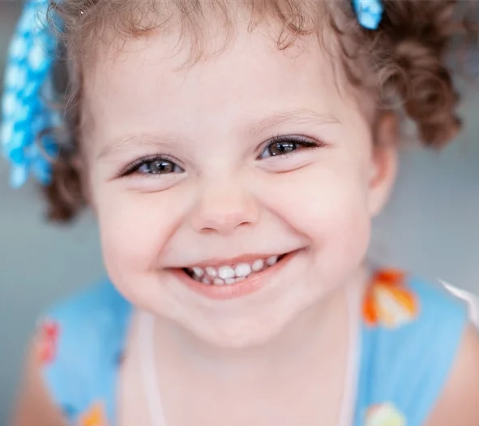
В раннем возрасте речь ребенка развивается наиболее интенсивно (сензитивный период развития речи с 2-5 лет).
Это связано с интенсивными процессами созревания ЦНС и с ее пластичностью в этот период

Slide 3
Отногенез развития речи детей с 2-4 лет
2 года – запас слов до 200 – 300, ребенок начинает пользоваться прилагательными, местоимениями, предлогами; появляются предложения из трех слов;
2 года 6 мес. – многословные предложения;
2 года 6 мес. – 3 года – еще могут быть трудности с произношением свистящих, шипящих, сонорных звуков;
3 года – запас слов до 800 – 1000; употребляют грамматические формы: изменяют существительные по падежам, числам, глагол – по родам и временам, числам и лицам;
3 – 4 года – второй период вопросов «почему?» и «когда?». Могут сохраняться недостатки в произношении длинных и малознакомых слов, нечеткость произношения некоторых звуков;
4 года – развернутые предложения, используют все части речи. Группируют предметы по классам: одежда, посуда, животные и т.д. Запас слов до 2000.

Slide 4
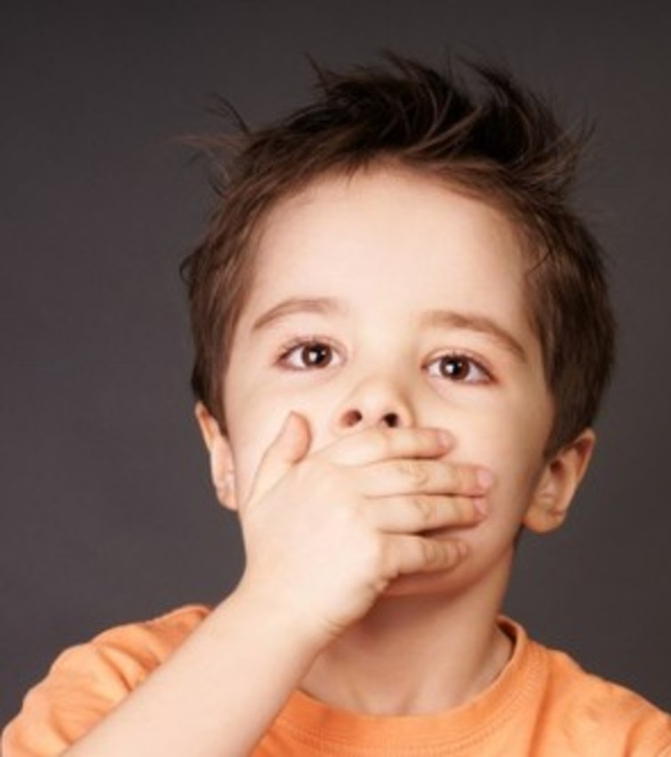
Причины увеличения неговорящих детей
Первой и главной причиной отставания в речевом развитии является недостаточное общение ребенка со своими родителями. В силу своей занятости или лени родителям проще дать ребенку гаджет, чем поговорить на интересную тему.

Slide 5
  Специалисты подчеркивают, что рост числа нарушений развития речи в наше время объясняется не столько медицинскими факторами, сколько изменившимися социально-культурными условиями, в которых сегодня растут дети.
  У работающих родителей остается все меньше свободного времени для своих детей. Так, у матери имеется в среднем около 12 минут в день на то, чтобы поговорить со своим ребенком. Как следствие всего этого – растущее число детей, тратят все свое свободное время на гаджеты.
  Особенно внушает опасение тот факт, что даже маленькие дети 3-5 лет смотрят телевизор в среднем 1-2 часа в день. А некоторые – от 5 до 6 часов в день.

Slide 6
Речь , которую слышит ребенок с экрана телевизора не оказывает на него должного воздействия и не играет значимой роли в речевом развитии. Она не воспринимается детьми раннего возраста как адресованная им лично и не включена в их практическую активность.
ВЫВОД: эта речь не имеет для них никакого значения, оставаясь лишь фоном мелькающих на экране зрительных стимулов.
ДОКАЗАНО! что маленькие дети не выделяют отдельных слов, не понимают диалогов и не вслушиваются в экранную речь.
Даже самые лучшие телепередачи или интересные игры в гаджетах не могут заменить общения родителей со своими детьми!

Slide 7
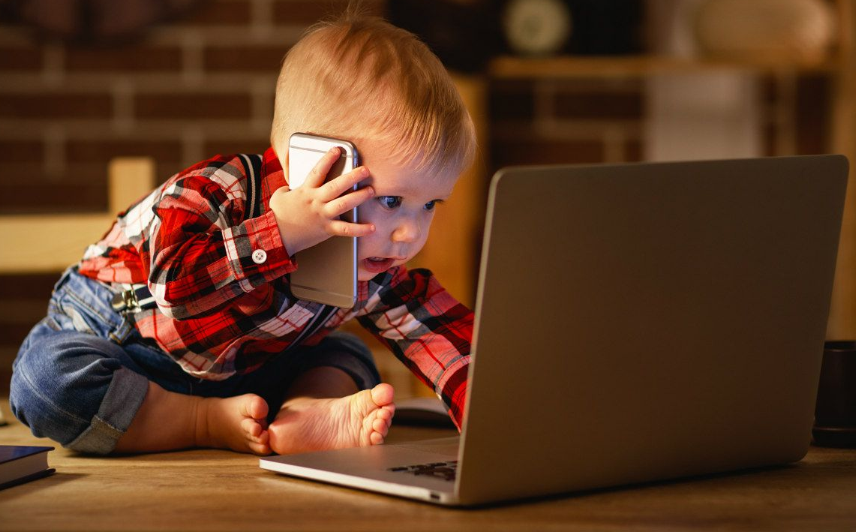
Было проведено анкетирование 130 семей, имеющих детей раннего и дошкольного возраста, с целью выявления факторов социальной среды, влияющей на речевое развитие детей. По итогам исследования 80 детей не имели отклонений в речевом развитии, а у 50 детей диагностированы проявления общего недоразвития речи с аутистикоподобными нарушениями. В обеих группах наблюдается неоправданное раннее знакомство детей с электронными устройствами, продолжительное и не контролируемое взаимодействие с ними.

Slide 8

Необходимо запомнить
Только непосредственное воздействие взрослого и его участие в практической деятельности малыша способно обеспечить нормальное речевое развитие.
Следовательно, для преодоления отставаний в развитии речи необходимы по крайней мере два условия:
1. стимуляция речи через активную деятельность ребенка;
2. индивидуальная адресованность речи, которая возможна только в живом непосредственном общении.
Взгляд в глаза, заинтересованное внимание, ответная улыбка, эмоциональная выразительность.
Все это может дать ребенку только взрослый

Slide 9
Факторы, влияющие на развитие речи детей:
1. внешние
2. внутренние

Slide 10
Внешние факторы:
Стрессовые ситуации:
-родился младший ребенок
-внезапный испуг
-смена места жительства
-пошли в детский сад (адаптация)
-резкие перемены в жизни ребенка
Недостаточное развитие внутри семьи:
-мало говорят с ребенком
-мало занимаются
-речь родителей бедна и невыразительна
-гипоопека (ребенок предоставлен сам себе)
-гиперопека (родители говорят за ребенка, понимают его без слов, малышу не зачем говорить)

Slide 11
Внутренние факторы:
Наследственный фактор
-родители тоже поздно заговорили
-наследственные болезни (глухонемота)
Неврологические проблемы
Дефекты артикуляционного аппарата
Личностные особенности ребенка
Проблемы со здоровьем
- ребенок перенес отит
- инфекционные заболевания
- психологические травмы ребенка
- соматическая ослабленность ребенка
- травмы головного мозга

Slide 12
  Осложненная беременность и роды:
  - Инфекционные заболевания
  - Токсикозы
  - Анемия
  - Родовые травмы
  - Резус-конфликт
  - Недоношенность
  - Переношенность
  - Гипоксия плода
  - Гестоз
  - Хронические заболевания матери
  - Курение и алкоголь
  - Стресс
  - Работа на вредном производстве

Slide 13
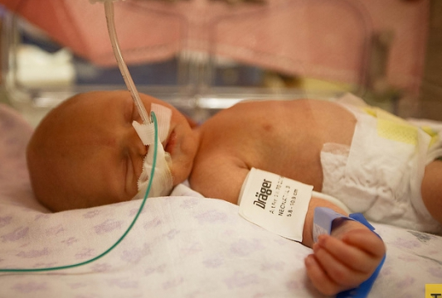
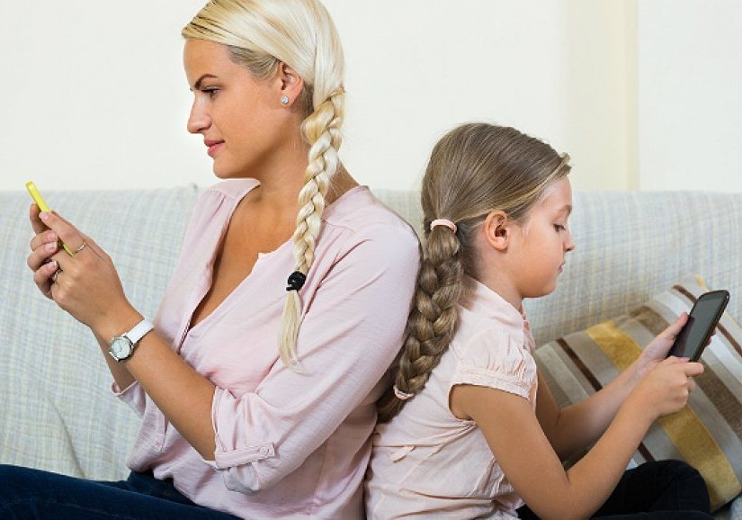

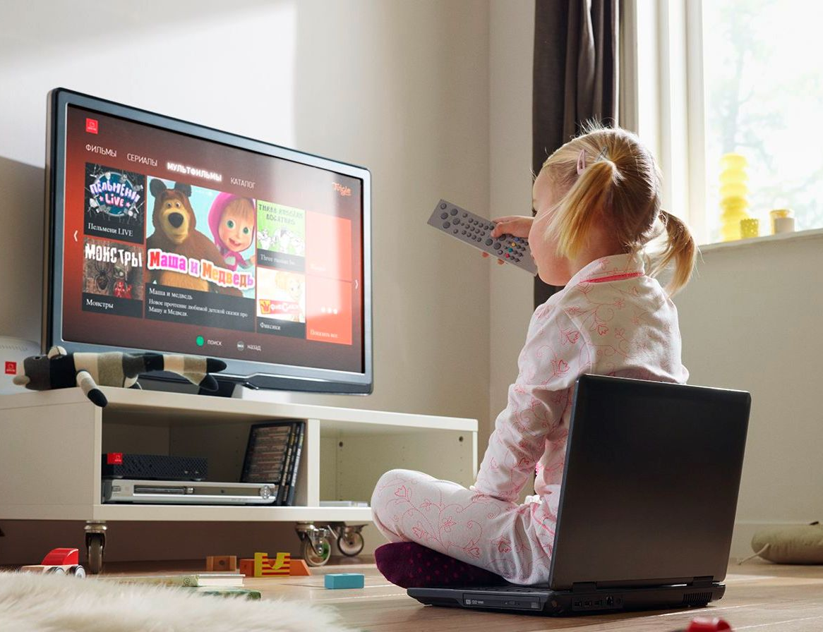


Slide 14
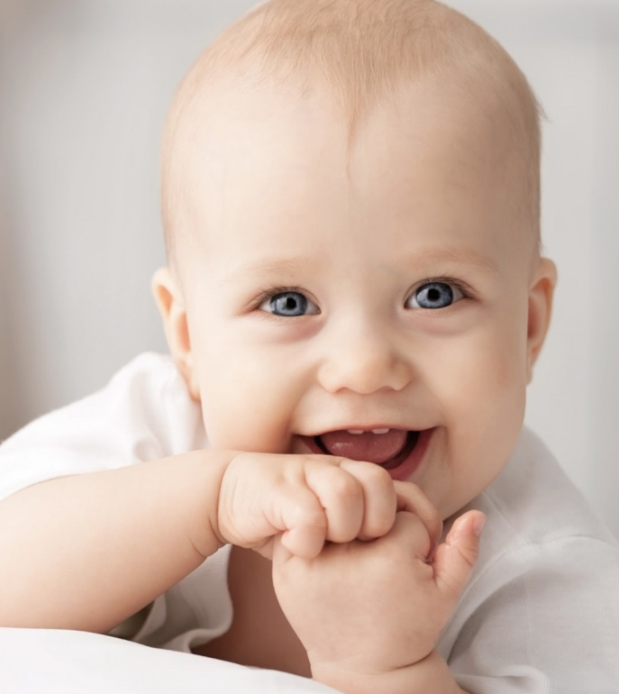
Несмотря на различную природу нарушения, недоразвитие речи характеризуется типичными проявлениями:
- поздние сроки появления гуления и лепета;
- недоразвитие артикуляционного аппарата, различные виды нарушений (часто у таких детей рот открыт, после приема пищи не ощущают остатки еды на лице);
-так же отмечаются отклонения в развитии мелкой моторики рук (дети не могут застегнуть пуговицу)
-отсутствие речи к 2 годам;
- позднее появление первых слов
(в 3-4 года, а иногда и к 5 годам);
- нарушены фонетическая (звуковая) и грамматическая стороны речи;
- ребенок многое понимает, но затрудняется озвучить свои мысли;
- речь невнятна, малопонятна (по достижении 3 лет).

Slide 15
Речевое развитие ребенка соответствует возрасту:
- у ребенка нет никаких неврологических заболеваний;
- ребенок активно общается со знакомыми и родными;
- ребенок охотно повторяет за вами все, что слышит;
- ребенок активно решает свои проблемы с помощью речи;
- ребенок вслушивается в свою речь и старается исправить свои ошибки сам;
- словарный запас соответствует возрасту.

Slide 16
Правила при общении с ребенком
Говорите внятно: очень важно говорить отчетливо и раздельно, чтобы ребенку проще было различать знакомые и незнакомые слова.
Не подражайте детской речи: как бы мило ни звучали детские словечки - ваша задача научить его говорить правильно. Поэтому вы не должны повторять за ребенком его ошибки, чтобы не закреплять их.
Избегайте говорить о себе в третьем лице: маленькие дети не сразу постигают саму идею местоимения "я" - какое-то время они называют себя по имени. Но это не значит, что вы должны делать то же. Не говорите: "Мамочка хочет, чтобы Лелик доел кашу", пользуйтесь личными местоимениями - только так ребенок постигнет их смысл.
Поощряйте диалог: многие дети постигают искусство беседы еще до того, как скажут свое первое слово. Когда ваш малыш лопочет что-то выразительное - отвечайте ему, общайтесь с ним. Общение матери и младенца полно содержания вне зависимости от слов.

Slide 17
Советы родителям, чьи дети не говорят
Обратите внимание на речь своего малыша!
Речью ребенок овладевает постепенно, путем подражания произношению звуков и слов взрослых. Правильно произносить большинство звуков сразу он не умеет. Чем раньше родители обращают внимание на правильное звукопроизношение у ребенка, тем быстрее оно формируется и нормализуется. Современных родителей проблемы с речью начинают беспокоить по достижении ребенком 2,5—3 лет. Это поздно!!!

Slide 18
Понаблюдайте за вашим малышом.
Вас должно насторожить, если ребенок:
- отсутствие речи к 2 годам;
-очень вял, нехотя реагирует на окружающее;
- часто проявляет беспокойство, раскачивает туловище из стороны в сторону;
- имеет сильное течение слюны (гиперсаливация);
- не выполняет простые словесные команды (пойди на кухню и принеси чашку);
- не играет с другими детьми;
- сокращает или искажает слоговую структуру слова (говорит «ма» вместо «мама» или относит слово «мама» к другим лицам; вместо «девочка» говорит «де»);
Все это — серьезный повод немедленно обратиться за консультацией к специалистам.
Ошибочно надеяться на самопроизвольное исчезновение недостатков произношения по мере роста ребенка, т. к. они могут прочно закрепиться и превратиться в стойкое нарушение.

Slide 19

Уважаемые родители!
Любите своих детей, уделяйте им больше времени, развивайте их и тогда ваш малыш вырастет полноценной личностью уверенной в себе.

